Slide 1
Сортировка и поиск в базе данных

Slide 2
SQL (Structured Query Language) — это язык запросов для работы с реляционными базами данных. По сути, это набор команд, с помощью которых мы говорим базе: «создай таблицу», «добавь строку», «покажи мне товары дороже 1000 рублей». SQL — это не сама база, а именно «язык общения» с ней.
SQLite — это конкретная система управления базами данных (СУБД), которая реализует SQL. Главная её фишка для учебных задач: это один маленький файл (в нашем случае store.db), который живёт прямо в папке с проектом. Не нужно ставить сервер, настраивать пользователей или открывать отдельные программы — Python сам открывает этот файл и работает с ним.
Сравнение с Microsoft Access:
Интерфейс. В Access ты видишь таблицы как в Excel, рисуешь запросы мышкой в конструкторе, делаешь формы перетаскиванием элементов. В SQLite нет интерфейса: всё делается через текстовые SQL-команды и код Python.
Формат хранения. Access хранит базу в файле .accdb со сложной внутренней структурой. SQLite хранит всё в одном компактном файле .db с простой, но надёжной структурой.
Масштабируемость. Access хорош для небольших внутренних задач одного пользователя. SQLite часто используют как встроенную базу внутри приложений (например, в браузерах, мессенджерах, мобильных приложениях).
Для обучения. В Access легко «накликать» запрос, но трудно понять, что происходит «под капотом». В связке Python + SQLite студент сразу видит реальную SQL-команду и учится писать логику явно — это ближе к промышленной разработке.

Slide 3
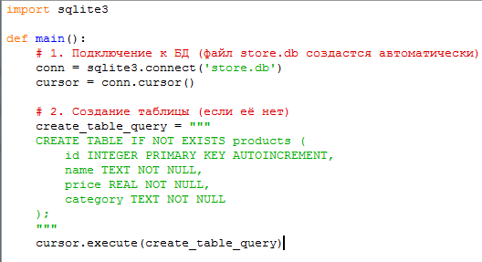
Шаг 1. Подключение к базе.
В коде это строка sqlite3.connect('store.db'). Если файла store.db ещё нет, Python создаст его сам. Если файл уже есть — просто подключится к нему. Это как открыть файл Word: если его нет, создаётся новый пустой; если есть — открывается существующий.
Дальше мы получаем объект cursor — это «курсор» или «рукой», который будет выполнять команды в базе. Аналогия с Access: когда ты пишешь запрос в режиме SQL (а не в конструкторе), окно запроса и есть этот курсор — туда ты отправляешь команды.

Slide 4
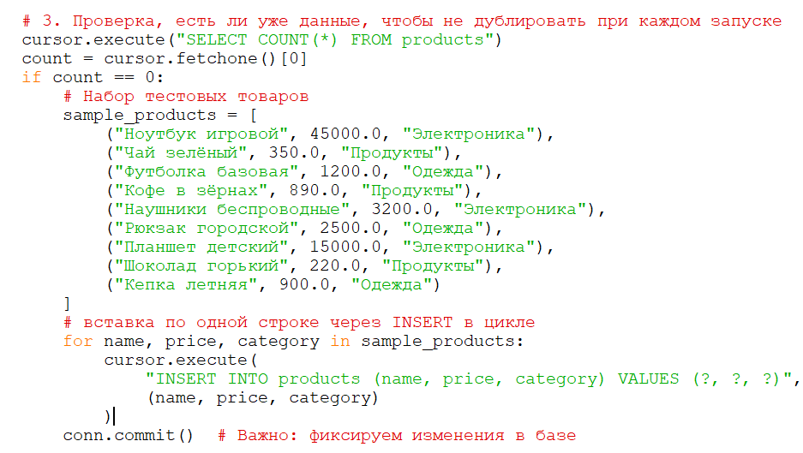
INSERT — это команда добавить строку в таблицу. В SQLite она выглядит как INSERT INTO products (name, price, category) VALUES (?, ?, ?): сначала указываем таблицу и колонки, потом — значения. При этом колонку id не пишем: она заполняется автоматически, потому что у неё стоит настройка AUTOINCREMENT.
Знаки вопроса ? вместо реальных значений — это параметры. Они защищают от ошибок: если в названии товара встретится кавычка (например, «Чай "Английский"»), запрос не сломается. В Python значения подставляются отдельно — вторым аргументом в execute, так код остаётся чистым и безопасным.
conn.commit() обязательно фиксирует изменения. До этой команды данные живут только внутри текущей сессии и могут быть отменены; commit сохраняет их в файле базы навсегда. В учебных скриптах забыть про commit — значит потерять все добавленные строки после закрытия программы.
Проверка через COUNT(*) нужна, чтобы не дублировать данные. Если скрипт запускают повторно, такая проверка увидит, что таблица уже не пустая, и пропустит этап вставки. Это простая страховка: тестовые товары добавятся ровно один раз, а не с каждым запуском.
В сравнении с Access INSERT — это программный аналог ручного ввода в таблицу или форму. Только вместо клика мышкой и набора текста мы отдаём базе чёткую SQL‑команду. Шаблон с ? работает как поля формы в Access: значения подставляются корректно, а commit соответствует моменту, когда система реально сохраняет новую запись.

Slide 5
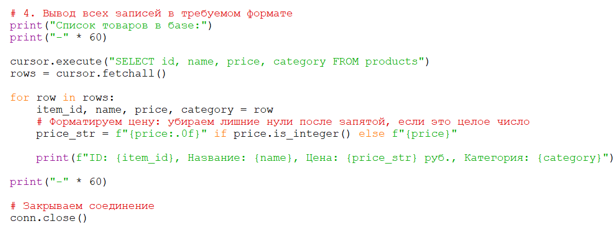
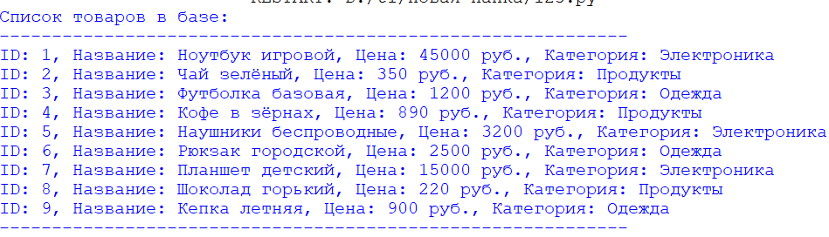
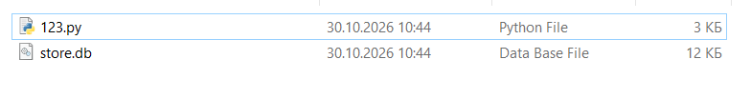
Строка cursor.execute("SELECT id, name, price, category FROM products") — это команда «дай мне все строки из таблицы». В Access это был бы сохранённый запрос, который ты открываешь кнопкой «Выполнить».
Метод fetchall() забирает все найденные строки и возвращает их как список кортежей. Каждый кортеж — это одна строка из базы.
Форматирование вывода.
После получения данных мы проходим циклом for row in rows и распаковываем каждую строку: item_id, name, price, category = row. Дальше идёт аккуратное форматирование.
Эта строка делает вывод «человеческим»: если цена целая (например, 45000.0), мы показываем 45000, а если дробная (например, 350.5) — оставляем как есть. В Access такой формат настраивается в свойствах поля или в запросе. Здесь мы делаем это явно в коде, чтобы отчёт выглядел опрятно.

Slide 6
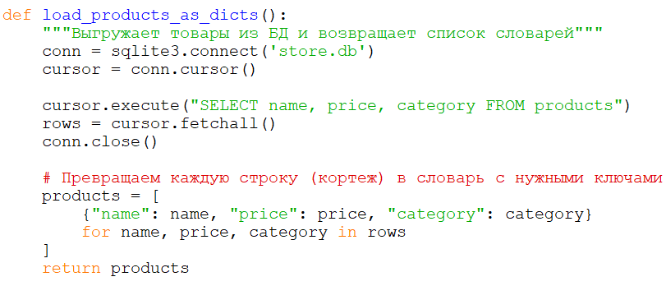
Мы берём данные из SQLite как обычные кортежи, а затем превращаем их в список словарей с понятными ключами name, price, category. Это как превратить «сырую» выгрузку из базы в аккуратную таблицу Excel, где у каждого столбца есть понятное имя. Такой формат удобен для дальнейшей обработки в Python: к полям можно обращаться по имени (p["price"]), а не по индексу, и код становится читаемым даже для новичков.

Slide 7
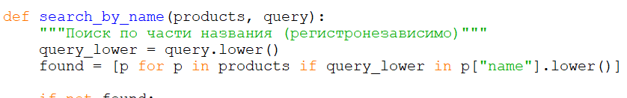
Поиск реализован на стороне Python: мы приводим и запрос пользователя, и названия товаров к нижнему регистру (.lower()) и проверяем вхождение подстроки через оператор in. Это простой и наглядный способ, который не требует сложных SQL-шаблонов. Для студента важно увидеть: база просто отдаёт все данные, а логика поиска живёт в коде — так легче менять правила поиска (например, добавить поиск по категории или цене) без переписывания SQL-запросов.

Slide 8
lambda — это способ быстро создать маленькую, «одноразовую» функцию прямо внутри кода, без отдельного объявления через def. В нашем примере key=lambda x: x["price"] читается так: «для каждого элемента x из списка верни значение его поля price». Эта функция не получает имени — она нужна только здесь и только для сортировки, поэтому писать полноценную функцию нет смысла.
В конструкции sorted(products, key=..., reverse=...) параметр key ждёт функцию, которая по одному элементу списка вернёт критерий сортировки. lambda идеально подходит для такой задачи: она делает ровно одно действие и сразу отдаёт результат. Это компактный и общепринятый стиль в Python для простых правил сортировки и фильтрации.
Сравнивая с Access: в конструкторе запросов вы выбираете поле для сортировки из выпадающего списка — система сама понимает, что надо смотреть именно на это поле. В Python мы явно описываем эту логику через lambda: это прозрачнее и гибче, потому что можно сортировать не только по одному полю, но и по сложным правилам (например, сначала по категории, потом по цене) — просто усложнив выражение в lambda.

Slide 9
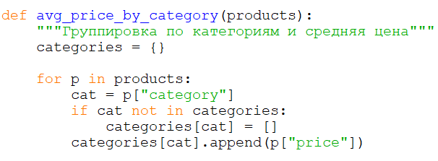
Группировку делаем вручную: создаём словарь, где ключом служит категория, а значением — список цен. Затем для каждой категории считаем среднее арифметическое и округляем до одного знака после запятой. Такой подход прозрачен: студент видит каждый шаг — от сбора данных до расчёта. В реальных задачах это аналог сводной таблицы в Excel, только логика описана явно в коде.

Slide 10
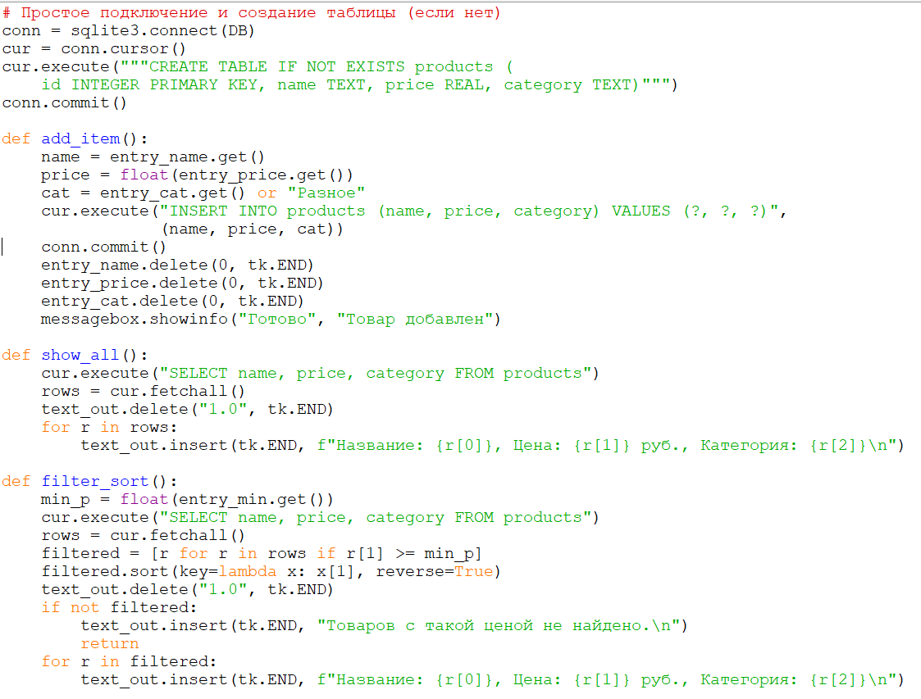
Функция add_item берёт текст из полей (entry_name.get() и т.п.), сразу превращает цену в число и делает INSERT с параметрами. После этого очищает поля и показывает окошко «Готово». Здесь важно, что мы не пишем проверок на ошибки: предполагается, что студент вводит корректные данные. Такой подход убирает «шум» кода и оставляет чистую логику работы с БД.
Функция show_all делает простой SELECT, получает список строк и в цикле выводит их в текстовое поле в понятном формате. Никаких сложных структур — только кортежи из базы и простая вставка текста. Для студента это наглядный пример: «база хранит данные, Python их достаёт и красиво показывает».
Как работает «Отбор и сортировка»
Сначала берём минимальную цену из поля, потом выгружаем все товары, фильтруем их через простое условие (r[1] >= min_p) и сортируем по цене по убыванию (sort(..., reverse=True)). Если ничего не нашлось — пишем сообщение в окно. Это показывает, что даже без SQL-фильтров можно легко отбирать и сортировать данные прямо в Python.

Slide 11
